Slide 1
City Check
City Game Mobile APP

Slide 2
City Check - Idee
2 of meer teams
~3 uur, bepaalt door de leider
Een “trail” wordt getekend
“Snake”-achtig
Strategisch van locatie naar locatie gaan
Locaties hebben een waarde
Premium locaties
Punten verzamelen
Andere teams verhinderen

Slide 3
City Check Uitbreidingen / Extra’s
Trivia vragen
Tower defense elementen
Spectator / moderator
Recording van het spel

Slide 4
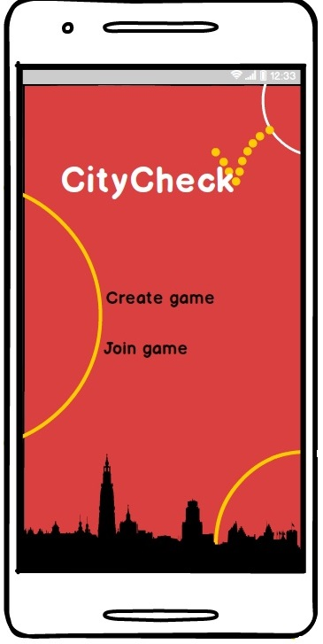
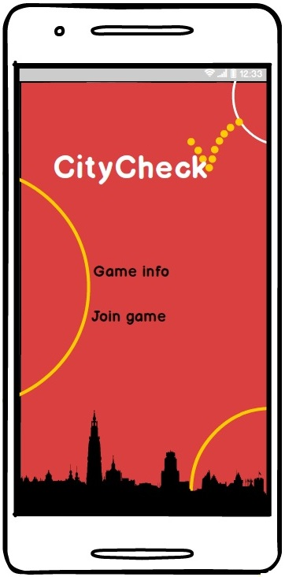
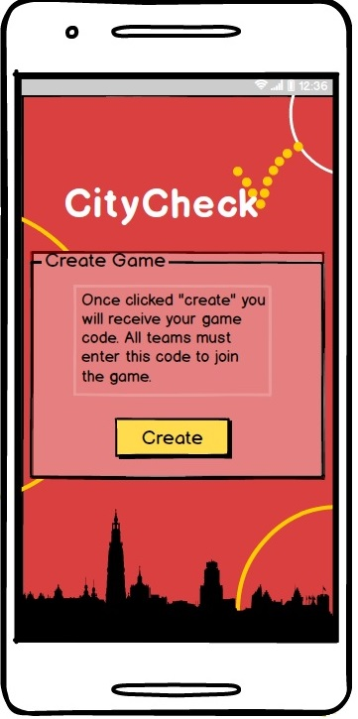
City Check - Mockups

Slide 5
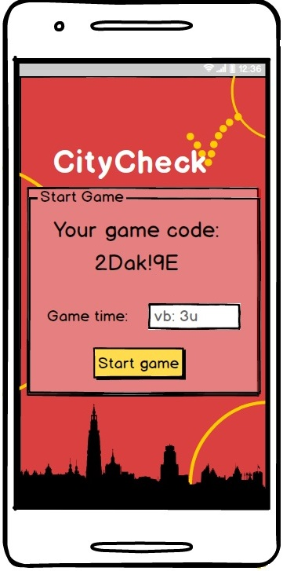
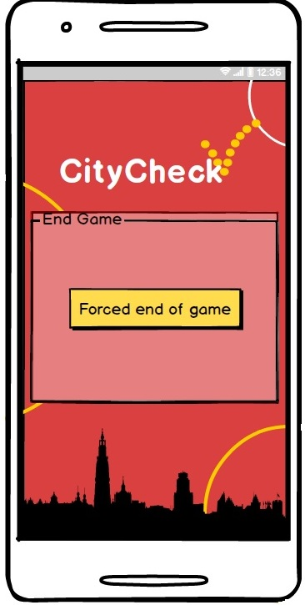
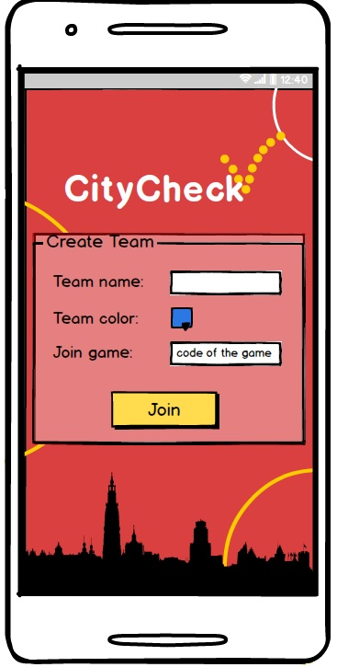
City Check - Mockups (2)

Slide 6
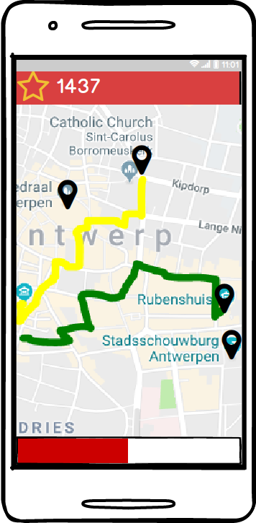
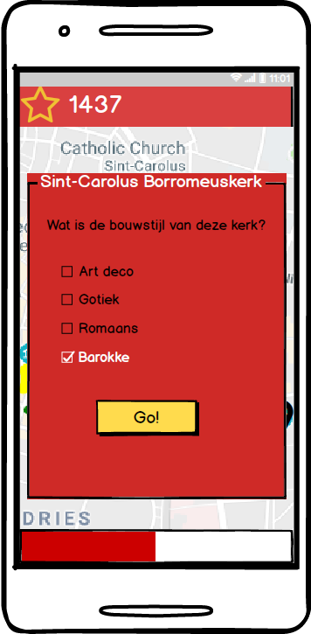
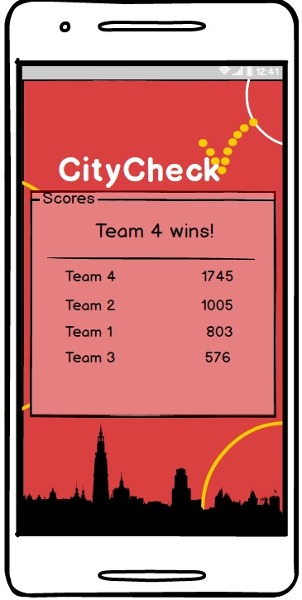
Mockups

Slide 7
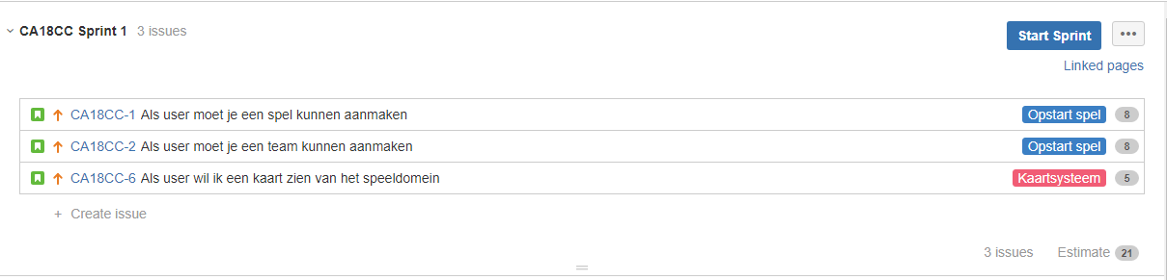
City Check - Sprint #1
Uitwerking :
-Descriptions
-TODO-Subtasks
-Story points
(Aanwezig op jira voor de gehele sprint 1 + enkele belangrijke stories uit de backlog)

Slide 8
City Check - Architectuur
Front-End
Native Android app
XML, Javascript, GSON/JSON, ...
Google Maps API
Open data antwerpen (API)
Sensor aanspraak (GPS) (binnen Android Java)
Back-End
ASP.NET Core 2.0 framework
AZURE (hosting) (mogelijkheid, nog niet zeker)

